Slide 1

21/1

Slide 2
نام : کوشا محمدحسین
پروژه : سیستم انبارداری
زبان : C#
بانک اطلاعاتی : SQl Server
21/2

Slide 3
شرح کلی برنامه :
برنامه نوشته شده، برنامه مدیریت سیستم انبارداری است که اعمال مدیریتی را روی بخش های مختلف یک انبار اعمال می کند.
این برنامه کاربردی به دیدی کاملا شئ گرایانه عمل می کند.
زبان مورد استفاده 2008 C# بوده و نیز از پایگاه دادهSQL Server 2005 استفاده می کند.
امکاناتی که برای این برنامه در نظر گرفته شده است عبارتند از :
اطلاعت پایه
ثبت و ویرایش و حذف و جستجوی فروشندگان کالاهای انبار
ثبت و ویرایش و حذف و جستجوی خریداران کالاها + امکان چاپ اسامی بر روی کاغذ
ثبت و ویرایش و حذف و جستجوی انبار های موجود بر حسب نیاز
امکان درج و ویرایش و حذف و جستجوی کالا های موجود در انبار بر اساس نام انبار+ امکان چاپ آنها بر روی کاغذ
تنظیمات
امکان درج و حذف و ویرایش کشورهای سازنده ی کالاها که تنظیمات این قسمت به صورت یک Combo box در قسمت درج کالا نمایش داده می شود
امکان درج و حذف و ویرایش واحدهای سنجش(اندازه گیری) برای کالاها این قسمت به صورت یک Combo box در قسمت درج کالا
نمایش داده می شود امکان درج و حذف و ویرایش کاربران و تعیین نوع کاربری آنها به عنوان مدیر یا کاربر عادی
گزارشات
امکان گزارش موجودی انبار بر اساس نام انبار و نمایش تعداد کالاهای موجود در انبار و امکان چاپ بر اساس فیلدهای درخواستی بر روی کاغذ
امکان گزارش موجودی کالا ها در انبارها و نمایش تعداد کالاهای موجود در انبارها و امکان چاپ بر اساس فیلدهای درخواستی بر روی کاغذ
امکان گزارش کامل از فروشندگان کالاها و امکان چاپ بر اساس فیلدهای درخواستی بر روی کاغذ
امکان گزارش کامل از خریداران کالاها و امکان چاپ بر اساس فیلدهای درخواستی بر روی کاغذ
فاکتور
امکان مشاهده ی فاکتورها و ویرایش و حذف و درج فاکتور همچنین قابلیت جستجوی فاکتور بر اساس شماره فاکتور و نام خریدار
در قسمت درج فاکتور دارای قابلیت درج فاکتور بر اساس جنس خریداری شده و موجودی آن جنس در انبار و دیگر امکاناتی
که درادامه توضیح خواهم داد می باشد.
21/3

Slide 4
جداول بانک اطلاعاتی
این برنامه دارای 9 جدول می باشد که به ترتیب آنها را شرح می دهم
جدول Login :این جدول برای درج اطلاعات کاربری برای ورود به سیستم استفاده می شود که دارای 3 فیلد می باشد فیلد type
که می تواند مدیر یا کاربر عادی باشد و فیلد user که در آن نام کاربری وارد می شود و فیلد Id که برای ذخیره پسورد بکار
میرود.
جدول Unit : این جدول برای ذخیره ی واحد سنجش کالا بکار می رود و دارای یک فیلد به نام name است
جدول Country : این جدول برای ذخیره ی کشور سازنده محصول است و دارای یک فیلد به نام name است.
جدول Foroshandeh : این جدول برای ذخیره کردن اطلاعات فروشندگان کالاها بکار میرود و دارای فیلدهای زیر می باشد:
1-فیلد نام 2- فیلد فامیل 3- فیلد تلفن 4-فیلد آدرس 5- فیلد ID که کلید این جدول می باشد
جدول Tahvilgirandeh : این جدول برای ذخیره کردن اطلاعات تحویل گیرندگان کالاها بکار میرود و دارای فیلدهای
زیر می باشد:
1-فیلد نام 2- فیلد فامیل 3- فیلد تلفن 4-فیلد آدرس 5- فیلد ID که کلید این جدول می باشد.
جدول anbar : این جدول برای ذخیره کردن اطلاعات لازم برای انبار است و می توان توسط آن چندین انبار را وارد کرد .
این جدول دارای فیلدهای زیر می باشد
1-نام انبار 2- نوع انبار(محصولات موجود در انبار) 3- نام مدیر انبار 4-شماره انبار که کلید این جدول نیز می باشد.
جدول Kala :این جدول برای ذخیره سازی اطلاعات کالاها می باشد و دارای فیلد های زیر می باشد.
ID :یک شماره منحصر به فرد می باشد که به ترتیب ذخیره می شود و کلید اصلی این جدول نیز می باشد
نام کالا : که نام کالا در این فیلد ذخیره می شود
توضیحات (des):که برای درج توضیحاتی در مورد کالا استفاده می شود.
21/4

Slide 5
Country : این فیلد برای ذخیره نام کشور سازنده ی کالا استفاده می شود و در ضمن این فیلد توسط یک Combo box که به
جدول کشورها ارتباط دارد و بر اساس فیلد نام کشورها ی نمایش داده شده انتخاب می شود.
Anbar : این فیلد برای ذخیره نام انباری است که این کالا در آن قرار می گیرد این فیلد نیز بر اساس جدول انبار ذخیره می شود
و کاربر فقط می تواند از میان انبار های درج شده انتخاب کند.
Cter : این فیلد برای ذخیره کردن میزان موجودی انبار می باشد و در این فیلد عدد قرار می گیرد
Unit : این فیلد برای ذخیره واحد اندازه گیری مقداری است که در فیلد قبل پر شده است این فیلد نیز بر اساس جدول Unit
ذخیره می شود و کاربر فقط می تواند از میان واحد های درج شده یکی را انتخاب کند.
Unitprice :برای درج قیمت هر واحد از کالا استفاده می شود
Totalprice : این فیلد برای مجموع قیمت کالای موجود در انبار استفاده می شود
این فیلد از حاصل ضرب دو فیلد Cter,uniprice بدست می آید.
10-tarikh : برای زخیره ی تاریخ ورود کالا به انبار بکار می رود
جدول Factor :این جدول اطلاعات فاکتورها را نگه داری می کند و شامل فیلد های زیر می باشد
1-ID برای ذخیره سازی شماره فاکتور می باشد و در ضمن کلید اصلی این جدول نیز می باشد
2-seller :نام فروشنده محصول است که از ارتباط با جدول Froshandeh و فیلد Name آن بدست می آید.
3-Custumer : نام خریدار کالا است که از ارتباط با جدول tahvilgirandeh و فیلد Name آن بدست می آید.
4-dt :تاریخ صدور فاکتور می باشد
5-Num_res_anbar : مقدار خرید کالا می باشد
21/5

Slide 6

فرم Loading
این Form موقع اجرای پروژه نمایش داده می شود و بعد از آن فرم Login نمایش داده می شود
21/6

Slide 7
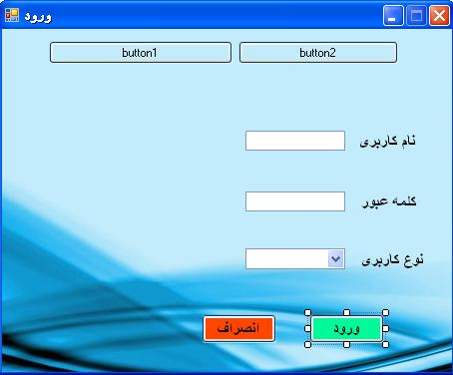
فرم Login
این Form برای ورود به برنامه بر اساس نام کاربری که می تواند مدیر یا کاربر عادی باشد که با
وارد کردن نام کاربری و کلمه ی عبور می تواند وارد سیستم شود.
نوع کابری که می تواند مدیر یا کاربر عادی باشد
21/7

Slide 8
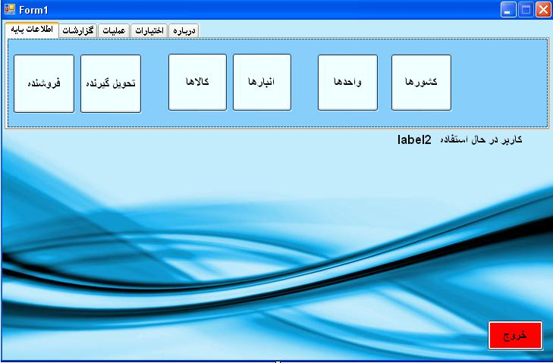
فرم Main
فرم اصلی برنامه است
21/8

Slide 9
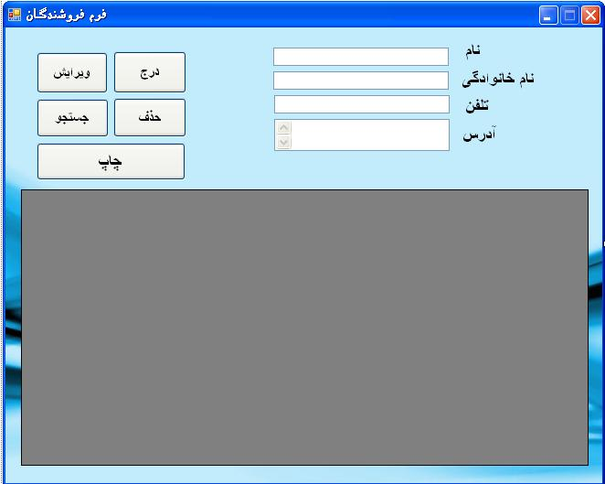
فرم فروشندگان
در این فرم اطلاعات فروشندگان درج می شود ااز رکوردهای ثبت شده در این فرم برای صدور فاکتور
استفاده می شود.
21/9

Slide 10
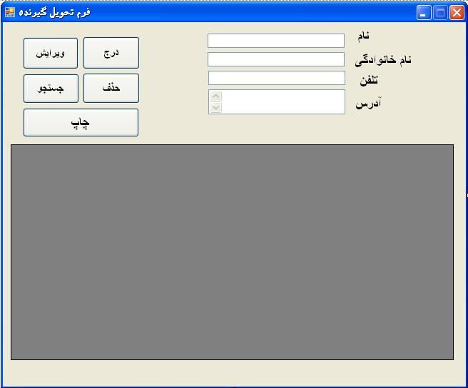
فرم تحویل گیرندگان
در این فرم اطلاعات تحویل گیرندگان درج می شود ااز رکوردهای ثبت شده در این فرم برای صدور فاکتور
استفاده می شود.
21/10

Slide 11
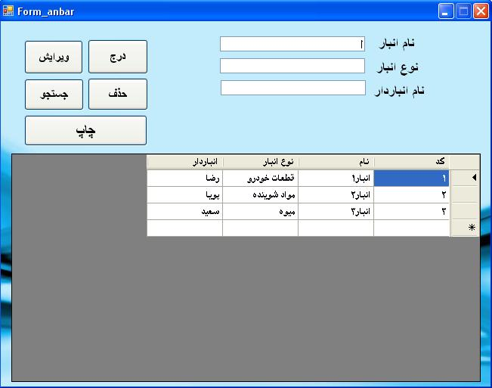
فرم انبارها
در این فرم اطلاعات انبارها درج می شوند و امکان جستجو و ویرایش و چاپ و حذف آنها نیز وجود دارد.
21/11

Slide 12
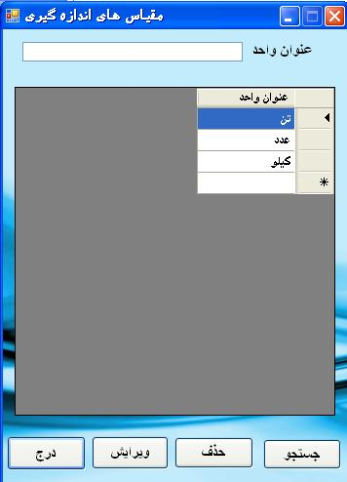
فرم واحدها
در این فرم واحدهای اندازه گیری برای کالاها درج می شود از واحد های درج شده در این فرم برای
ثبت فرم کالا ها استفاده می شود.
21/12

Slide 13
فرم کشورها
این فرم نام کشور های سازنده کالا درج می شود که در فرم کالا می توان از نام کشورهای درج شده در
این فرم استفاده کرد
21/13

Slide 14
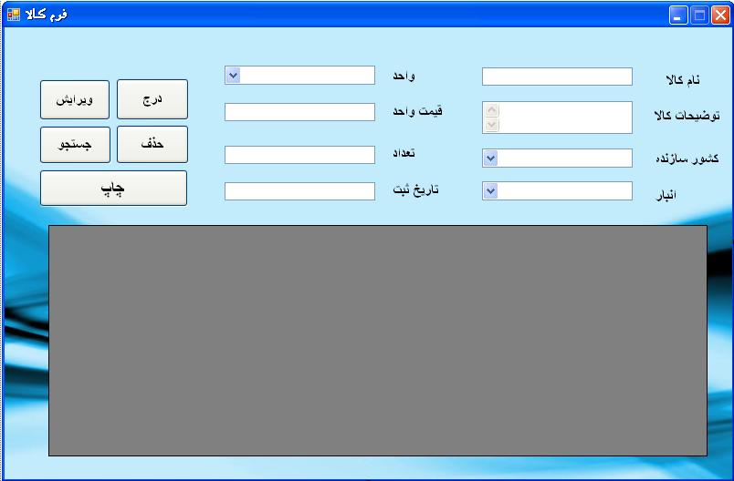
فرم کالاها
در این فرم اطلاعات مربوط به کالا ها درج می شود
شامل نام اواحدهای اندازه گیری ثبت شده در فرم انبارها
شامل نام کشورهای ثبت شده در فرم کشورها
شامل نام انبارهای ثبت شده در فرم انبارها
21/14

Slide 15
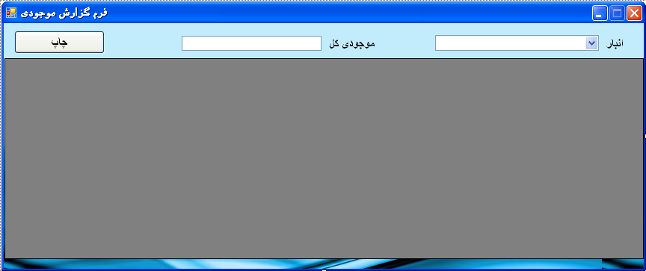
فرم گزارش موجودی انبارها
این فرم گزارشی از موجودی های انبار بر اساس انتخاب نام انبار در لیست کشویی است
موجودی هر انبار
لیست کشویی شامل نام انبارها
21/15

Slide 16
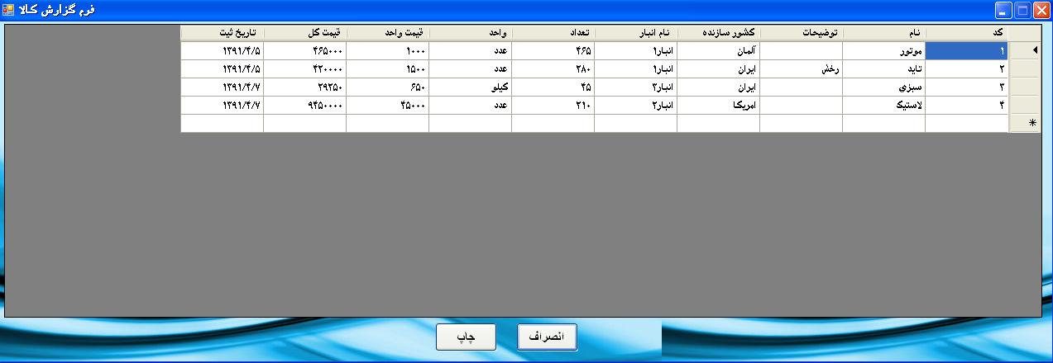
فرم گزارش کالاها
این فرم گزارشی از اطلاعات و موجودی هر کالا می باشد و امکان نمایش و چاپ آن نیز وجود دارد.
21/16

Slide 17
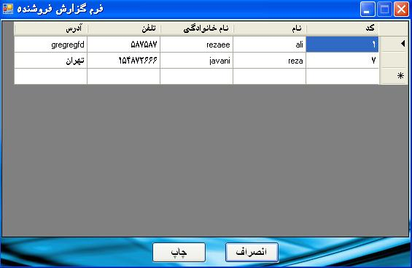
فرم گزارش فروشندگان
این فرم گزارشی از اطلاعات فروشندگان می باشد و امکان چاپ براساس فیلدهای مورد نیاز وجود دارد.
21/17

Slide 18
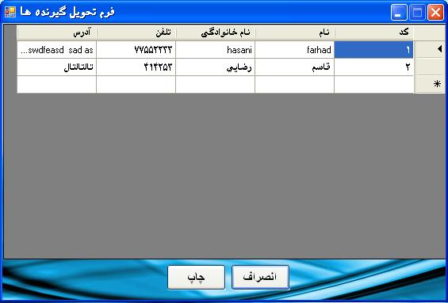
فرم گزارش تحویل گیرندگان
این فرم گزارشی از اطلاعات تحویل گیرندگان می باشد و امکان چاپ براساس فیلدهای مورد نیاز وجود دارد.
21/18

Slide 19
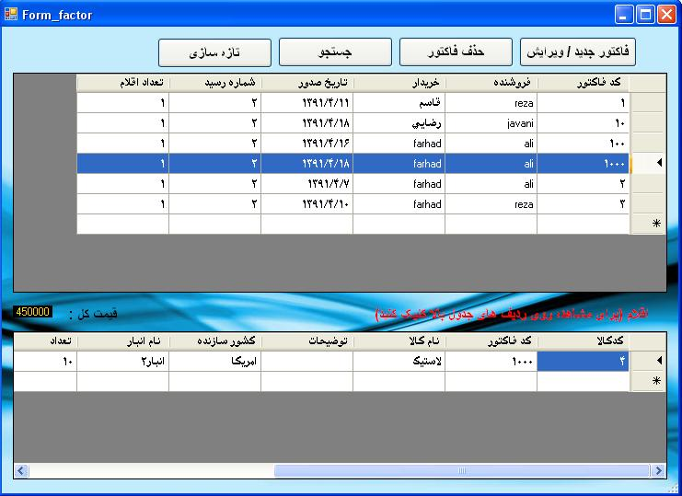
فرم فاکتور
در این فرم می توان فاکتورهای صادر شده را مشاهده کرد و همچنین امکان حذف و صدور و جستجو
در میان فاکتورها براساس شماره فاکتور و نام تحویل گیرنده نیز وجود دارد.
21/19

Slide 20
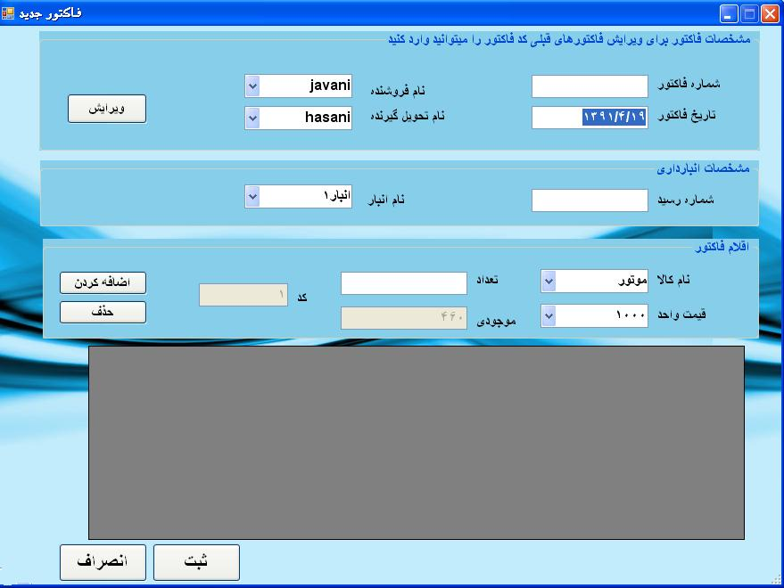
فرم فاکتور جدید
در این فرم می توان جدید صادر کرد.
ویرایش فاکتورهای قدیمی
اضافه کردن نام وتعداد کالاهای
خریداری شده به فاکتور
21/20

Slide 21
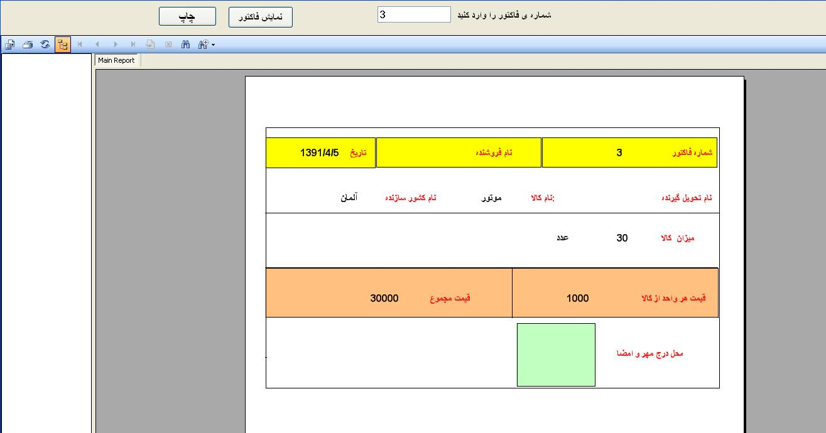
فرم نمایش فاکتور
در این فرم می توان فاکتورهای صادر شده را یز اساس شماره فاکتور مشاهده کرد و آن را چاپ کرد.
21/21

